Slide 1
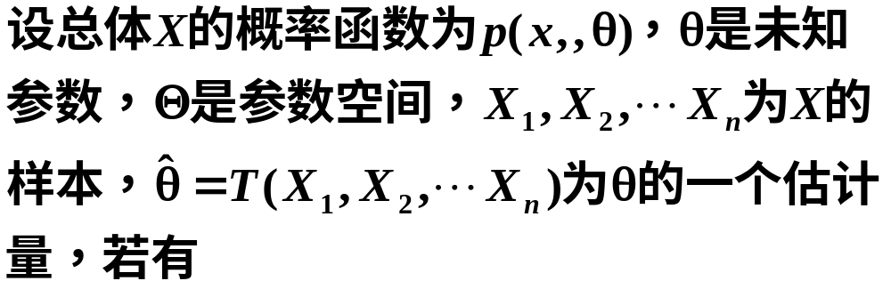
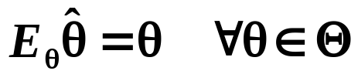
§3.2 估计量的评选标准
一、无偏性
定义1：

Slide 2
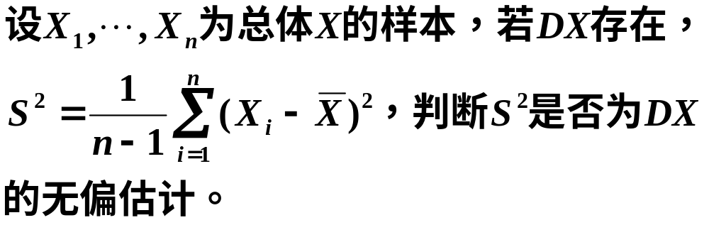
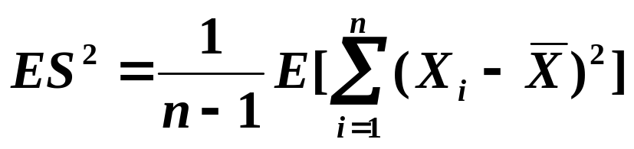
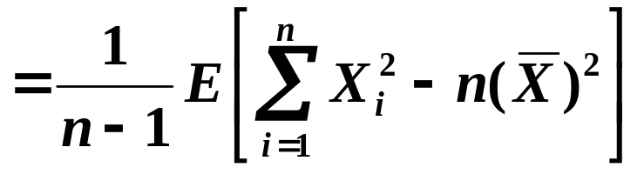
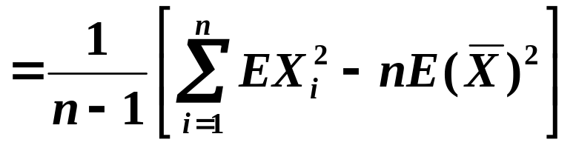
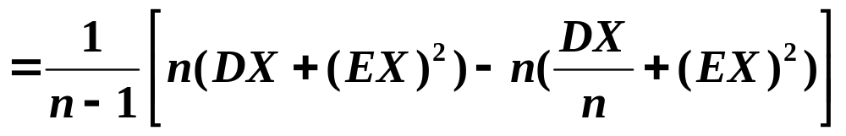

例：
解：

Slide 3
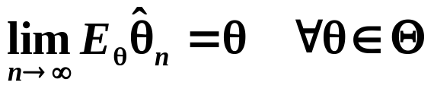

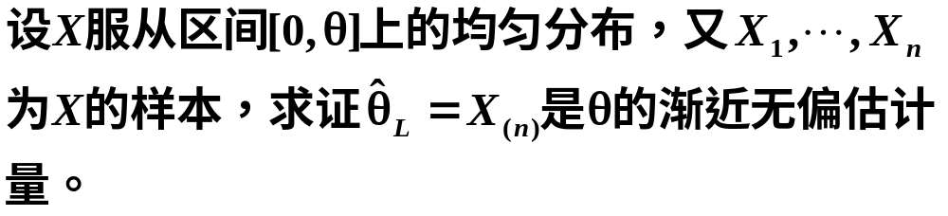
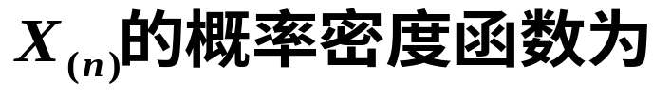
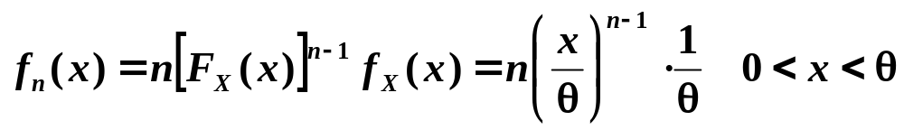
定义2：
例2：
证明：

Slide 4
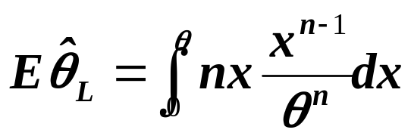
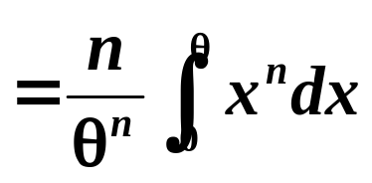
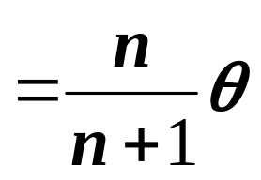
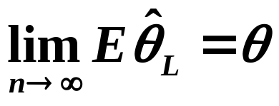

则
因为
所以，

Slide 5
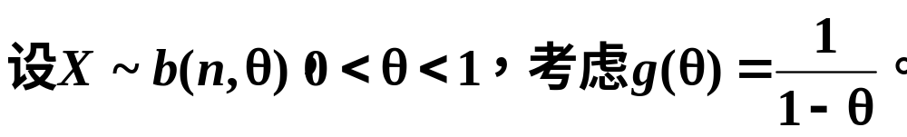
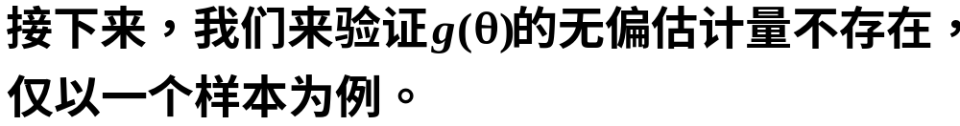

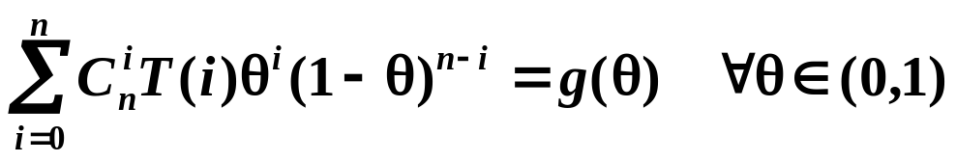
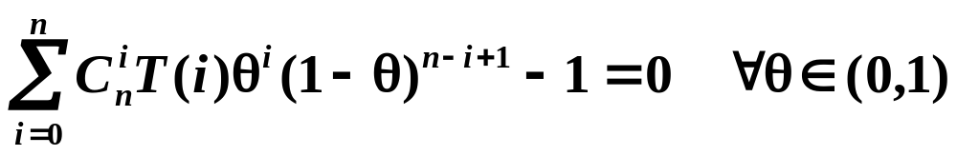
注1：
无偏估计不一定存在。
例：
即

Slide 6
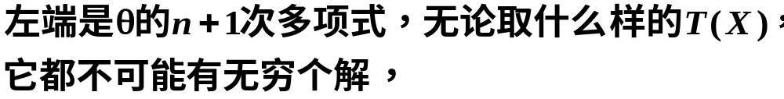
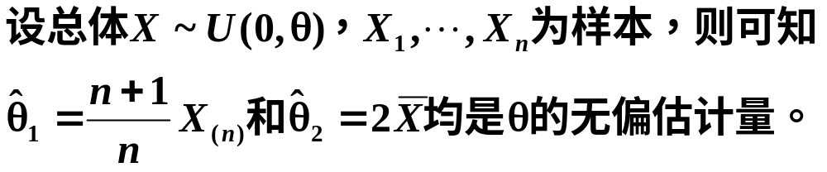
注2：
无偏估计量存在也不一定唯一。

Slide 7
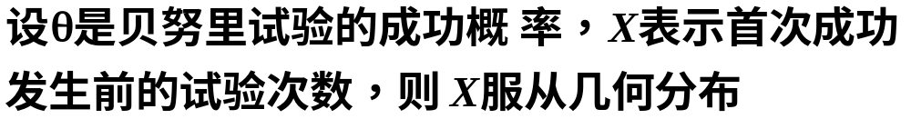
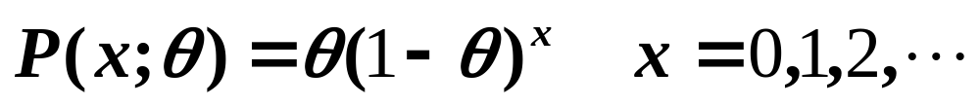
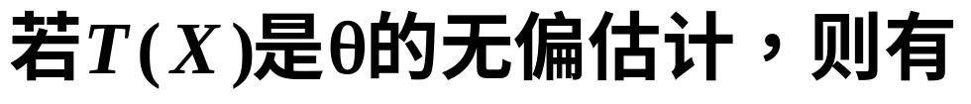
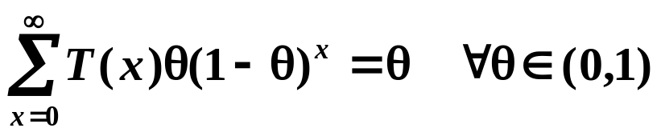
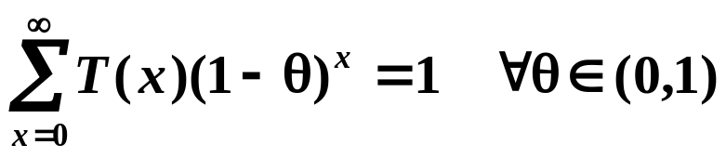
注3：
无偏估计不一定是一个好估计。
例：
即

Slide 8

二、充分性
1.概念：统计量是把样本中的信息进行加工处理的结果，
可简化数据，便于统计推断。自然希望这种加工处理
不损失原样本中的信息。简单地说，不损失信息的统
计量就是充分统计量。
例1：
为研究某个运动员的打靶命中率 ，我们对该
运动员测试。观测其10次射击，发现除第三、
六次未命中外，其余8次都命中，这样的观测结
果包括两种信息：

Slide 9
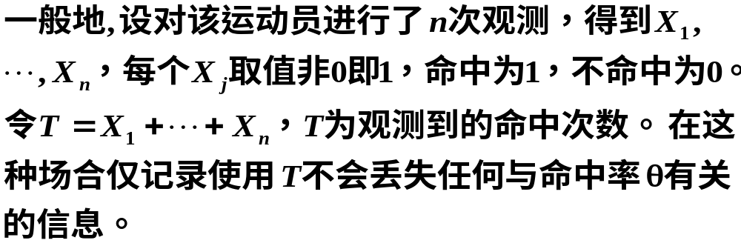
(1)
打靶10次命中8次;
(2)
2次不命中分别出现在第三次和第六次上.
第二种信息对了解运动员的命中率是没什么帮助的.

Slide 10
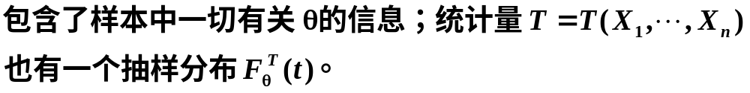
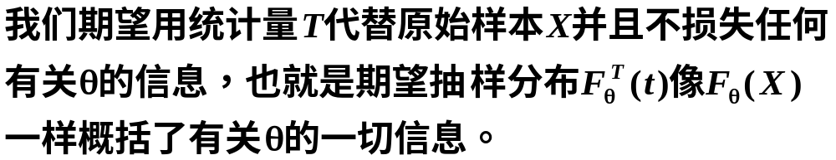
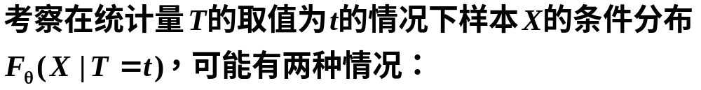

Slide 11
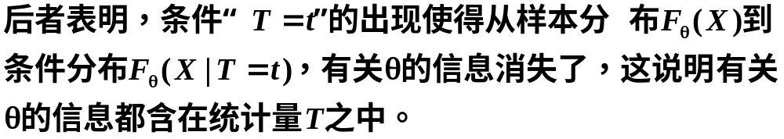
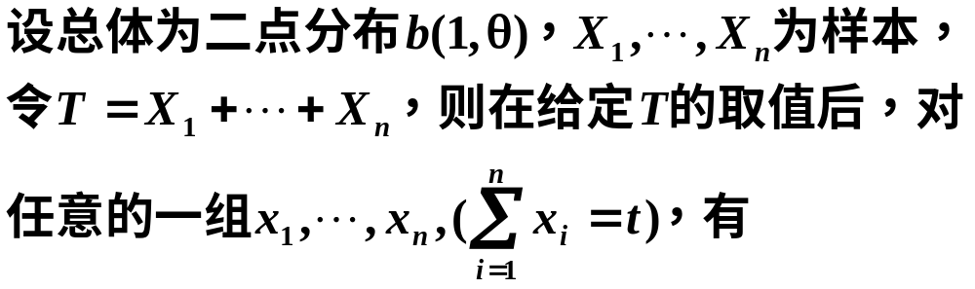
例2:

Slide 12
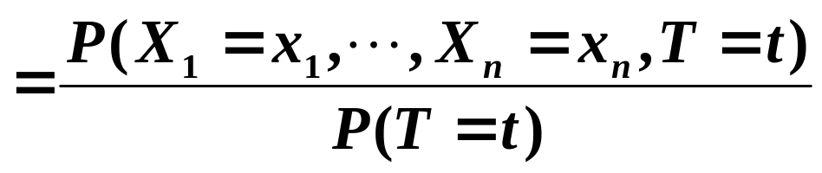
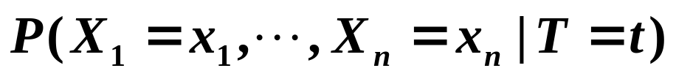
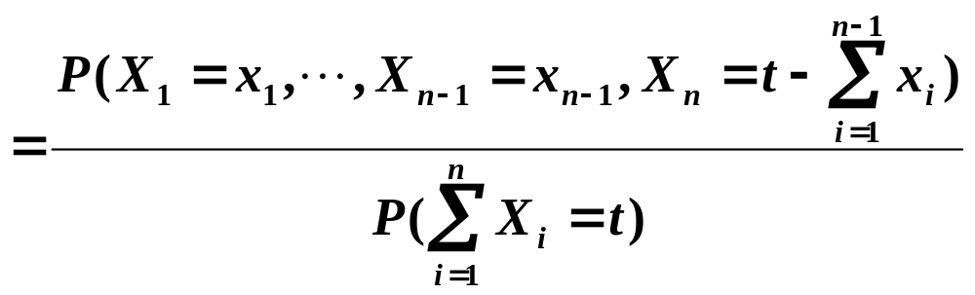
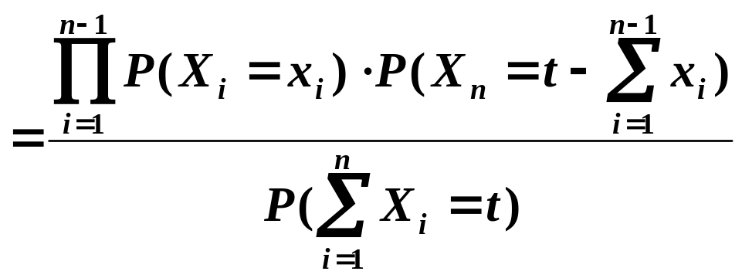
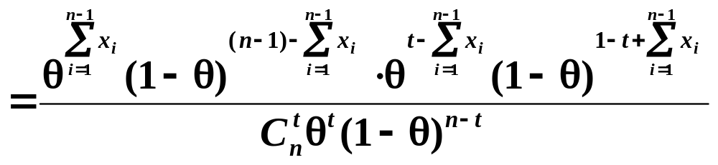
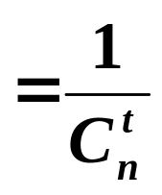


Slide 13
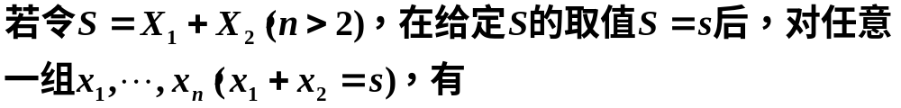
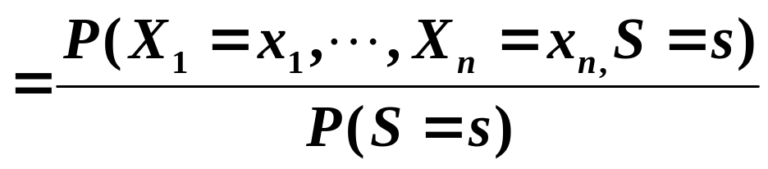
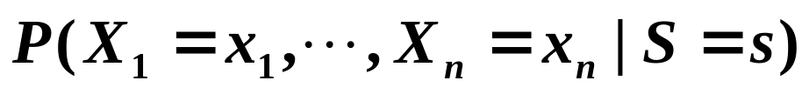
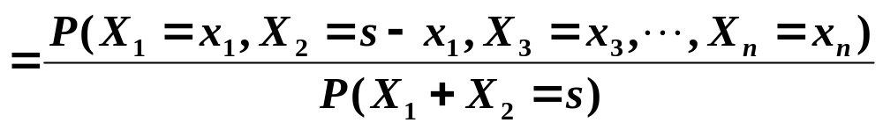
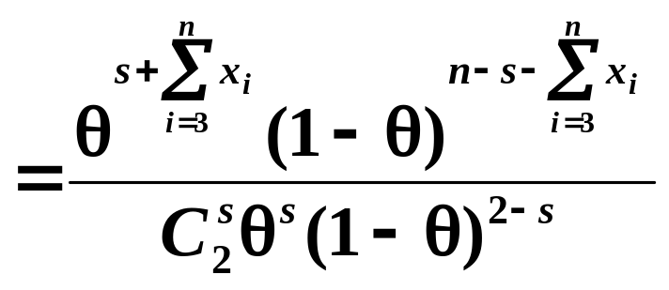
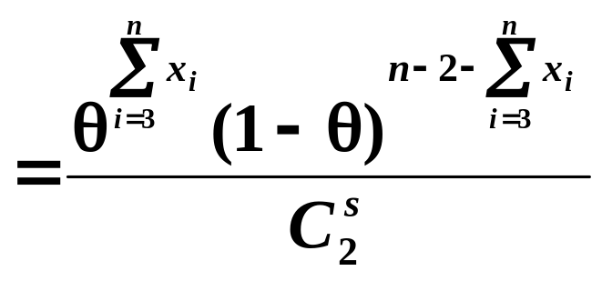
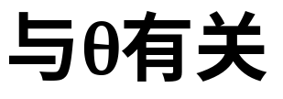

Slide 14
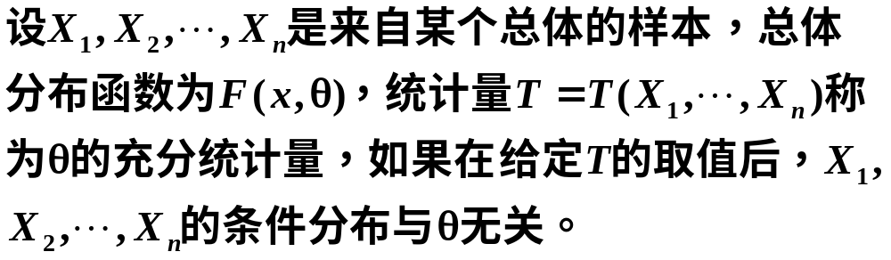
定义1:
注：
充分统计量的一对一变换仍是充分统计量
下面我们来介绍不用求复杂的条件分布直接找到
充分统计量的方法。

Slide 15
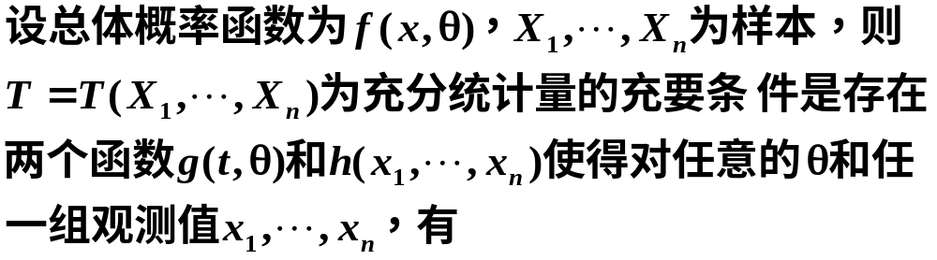
2.因子分解定理

Slide 16
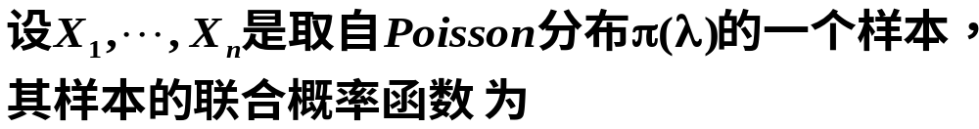
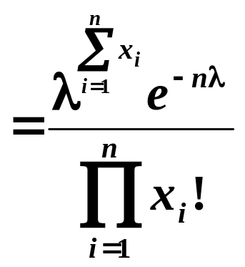
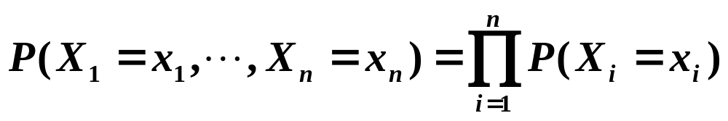


例：

Slide 17

思考：

Slide 18
三、有效性
无偏性：
反映了估计量所取数值在未知参数的真
值周围波动，而没有反映出估计值的波
动的大小程度。
方差：
反映随机变量的取值在它的数学期望的邻
域内的分散或集中程度的一种度量。
一个好的估计量，不仅应该是无偏估计量，
而且应该有尽可能小的方差。

Slide 19




定义3：
例：

Slide 20


例：
证明：
因为

Slide 21





由于

Slide 22


一致最小方差无偏估计
定义：

Slide 23



下面我们来介绍如何去寻找一致最小方差无偏估计。
回顾第一章中在条件期望一节中介绍的定理推论：
由此可得如下定理：
定理1：

Slide 24

说明：
（1）
如果无偏估计不是充分统计量的函数，将之
对充分统计量求条件期望可以得到一个新的
无偏估计，该估计的方差比原来估计的方差
小；
（2）
考虑 的较小方差的无偏估计只需在基于充分
统计量的函数中进行即可，也就是说，如果参
数的UMVUE存在，则它一定是充分统计量的
函数。

Slide 25




例1：
解：
令

Slide 26








Slide 27



关于UMVUE，有如下的一个判断准则。
定理2：

Slide 28





证明：
于是
证毕。

Slide 29





例1（续）：

Slide 30



例2：
解：
整理得

Slide 31





由此推得

Slide 32


一致最小方差无偏估计量是一种最优的估计量，
但有时并不存在，通常我们都是在 的一类无偏
估计量中，求出具有最小方差的无偏估计。
例3：

Slide 33


下面的定理给出了无偏估计方差的下界，有助于
找UMVUE.
定理4：
（Rao-Cramer定理）

Slide 34





Slide 35





Slide 36


本书涉及的问题中，满足定理中的条件，且达到
R-C不等式下界的无偏估计量也就是UMVUE.
定义：
假定满足Rao-Cramer定理的条件

Slide 37




Slide 38




求证：
证明：

Slide 39




又因为

Slide 40



注1：
信息不等式成立是有条件的，当定理条件不满足时，无偏估计的方差可能比R-C下界要小。
例：

Slide 41







则有
故

Slide 42


注2：
如果某个无偏估计的方差达到R-C下界，那么
它是UMVUE；如果一个估计是UMVUE，但它的方差不一定达到R-C下界。
练习：
(1)
(2)

Slide 43




(1)
证明：
因为

Slide 44






信息量为

Slide 45




（2）
证明：
因为
总体的密度函数为
得

Slide 46





易得
于是得信息量为

Slide 47






四、相合性
估计量的无偏性和有效性是在固定样本容量
时的估计量的性质，当样本容量n较大时， 自然
希望对未知参数 的估计值越精确，这就是估计
量的相合性的朴素想法。
定义4：
即

Slide 48

相合估计一般是对估计的一个最基本的要求，如
果一个估计量，在样本量不断增大时，它都不能把
被估参数估计到任意指定的精度，那么这个估计是
很值得怀疑的。证明估计的相合性一般可以应用大
数定律或直接由定义来证。
定理1：
样本原点矩是相应的总体原点矩的相合估计
量。
定理2：

Slide 49



推论：
样本中心矩是相应的总体中心矩的相合估计量。
定理3：
练习：

Slide 50





证明：
故有

Slide 51








练习：
证明：
由
可得
则

